Slide 1
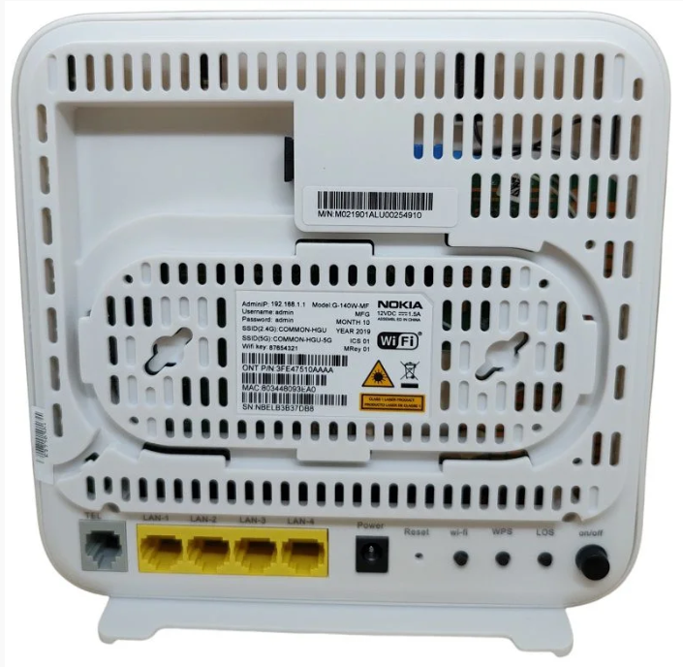

Nokia AC G140W Passo a passo para definição de nome e senha da rede Wi-fi.

Slide 2


Com algum dispositivo conectado à rede, pesquise no navegador de Internet de sua preferência pelo IP 192.168.1.1

Slide 3
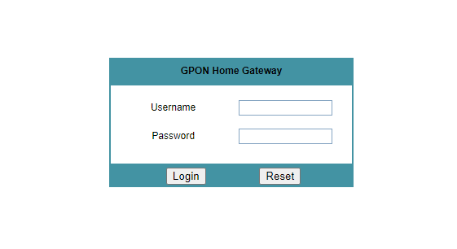
Faça o login inserindo usuário e senha informados pelo Suporte Técnico.

Slide 4
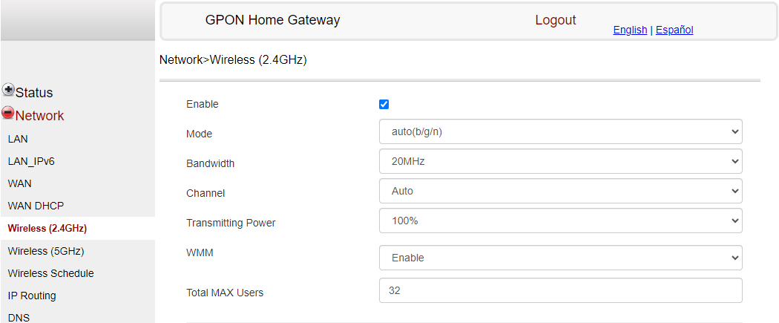
Para acessar às configurações de wi-fi, acesse a aba Network. Selecione a opção Wirelles (2.4GHz) para definir alterações.

Slide 5
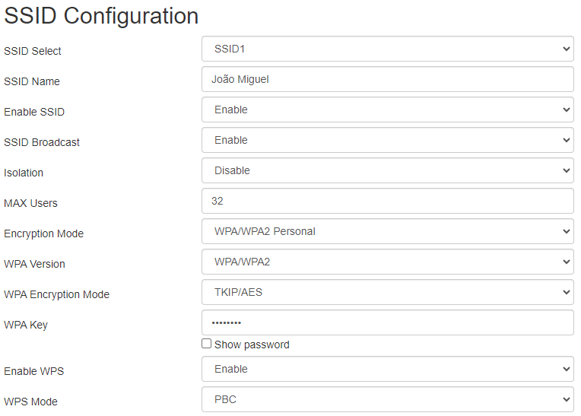
Defina o nome da rede no campo SSID Name e defina a senha no campo WPA Key. Clique em Save para aplicar as alterações.

Slide 6
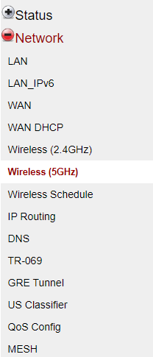
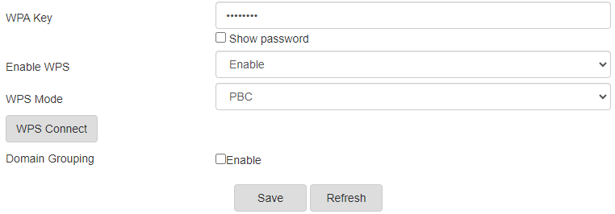
Clique em Wirelles (5GHz) e repita o processo. Salve as alterações.

Slide 7
Procedimento concluído, você definiu o novo nome e senha da rede Wi-fi. Pesquise as redes Wi-fi disponíveis em algum dispositivo e conecte na rede recém configurada. Caso haja alguma dúvida, entre em contato com a nossa equipe!

